Slide 1
TIẾNG VIỆT 1
BÀI 19: Ng ng Ngh ngh

Slide 2
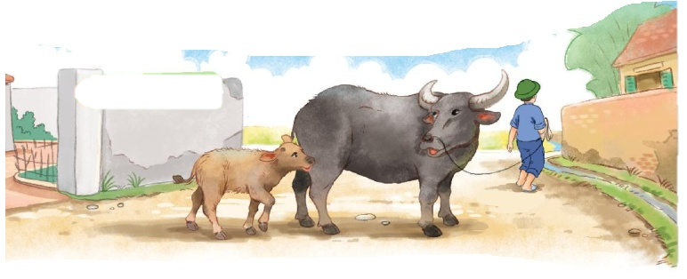
BÀI 19: Ng ng Ngh ngh
1
Nhận biết
Nghé theo mẹ ra ngõ.
Ngh
ng

Slide 3
2
Đọc
ng
ngh
ng
o
ngh
e
ngõ
nghé
ngã ngủ ngụ nghe nghé nghĩ
ng
ng
ng
ngh
ngh
ngh

Slide 4
2
Đọc
ngã ba
ngõ nhỏ
củ nghệ
nghỉ hè
ng
ng
ngh
ngh

Slide 5
ng
ngh
ng
o
ngh
e
ngõ
nghé
ngã ngủ ngụ nghe nghé nghĩ
ngã ba
ngõ nhỏ
củ nghệ
nghỉ hè

Slide 6
ViÕt b¶ng
Notes:
6

Slide 7
5
T« vµ viÕt

Slide 8
Tiết 2
Viết vở

Slide 9
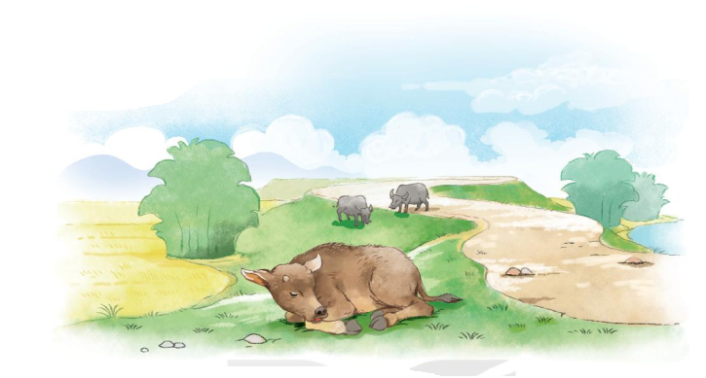
4
Đọc
Ngh
Ngh
Nghé đã no cỏ. Nghé ngủ ở bà đê.
ng

Slide 10
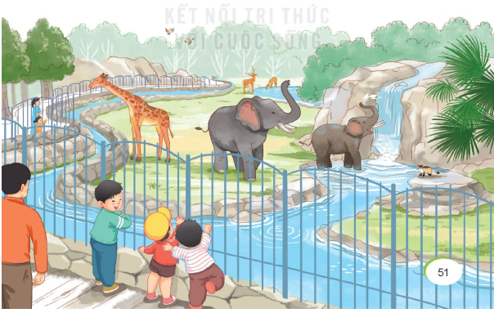
5
Nói
Thăm vườn bách thú

Slide 11
Củng cố
Con hãy tìm những từ ngữ ngoài bài có chứa âm ng, ngh?
Nói câu với một trong những từ ngữ con vừa tìm được?

